Slide 1
Unité 4 – Les relations linéaires
Ch 4.1 – Décris les régularités à l’aide d’équations

Slide 2
PR01
généraliser une régularité à l’aide d’une équation linéaire et vérifie en faisant des substitutions.

Slide 3
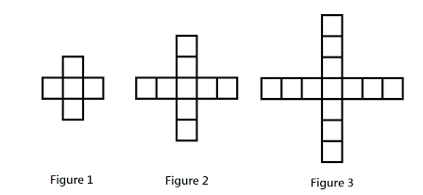
Trouve les 3 prochaines figures DE LA SUITE
Note le nombre de blocs utilisé pour chaque figure dans un tableau
Décris la régularité qu’on voit

Slide 4
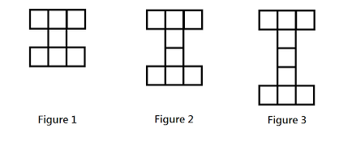
Trouve les 3 prochaines figures DE LA SUITE
Note le nombre de blocs utilisé pour chaque figure dans un tableau
Décris la régularité qu’on voit

Slide 5
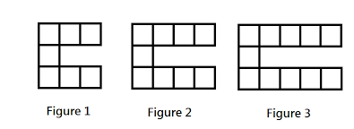
Trouve les 3 prochaines figures DE LA SUITE
Note le nombre de blocs utilisé pour chaque figure dans un tableau
Décris la régularité qu’on voit

Slide 6
Qu’est-ce Qu’il y a en commune entre toutes ces Suites de figures?

Slide 7
À ton tour
Chaque groupe a 3min pour créer leur propre suite de figures comme celles qu’on a déjà vues. Les règles sont:
Il faut utiliser les blocs pour modeler les 3 premières figures
Aucune répétition de suites déjà vues
Chaque suite doit avoir un point de départ et un changement constant

Slide 8
Circule
À chaque station, remplis un tableau pour identifier la régularité
Remettre les tableaux à Mme

Slide 9
Révision

Slide 10
À faire
p.159 # 4(a,c), 5(b,d), 6-8

Slide 11
Qu’est-ce qui ne change pas dans chaque arrangement?
Qu’est-ce qui change?
Comment pourrait-on déterminer le nombre de personnes assises autour de :
6 tables? 25 tables?

Slide 12
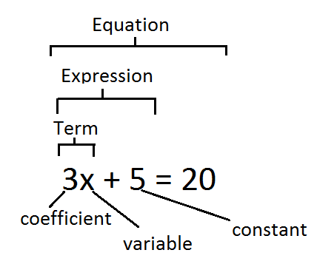
Vocabulaire

Slide 13
Expression vs Équation
Une expression est faite de nombres ou termes
ex: 3 + 4, x + 2, 3x² – 2y
Une équation est faite de deux expressions qui s’égalent
Ex: 3 + 4 = 7, x + 2 = 7, y = 3x + 2

Slide 14
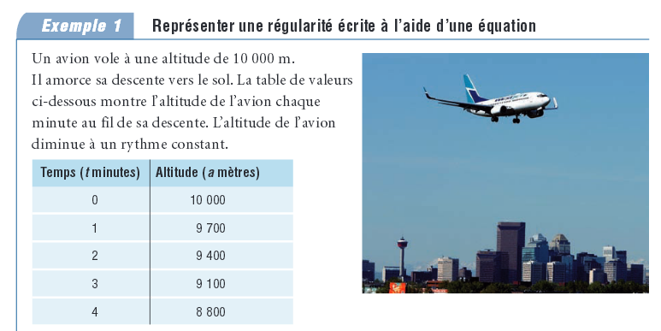
Représente l’altitude en fonction du temps par une EXPRESSION
Relie l’altitude et le temps depuis qu’il a commencé sa descente par une ÉQUATION
À quelle altitude vole l’avion après 15 min?
Combien de temps faut-il pour l’avion d’atterrir (toucher le sol)

Slide 15
Utilise une expression pour représenter le coût total d’une course (il faut inclure le tariff fixe et le tariff par kilomètre dans l’expression)
Utilise une équation pour représenter la relation entre le coût total d’une course et la distance parcourue.
Quel est le coût toale d’une course de 11 km?

Slide 16
À faire
p.159 #9, 10, 11a, 14, 15
BLM 4.20

